Slide 1
Давайте поиграем!

Slide 2
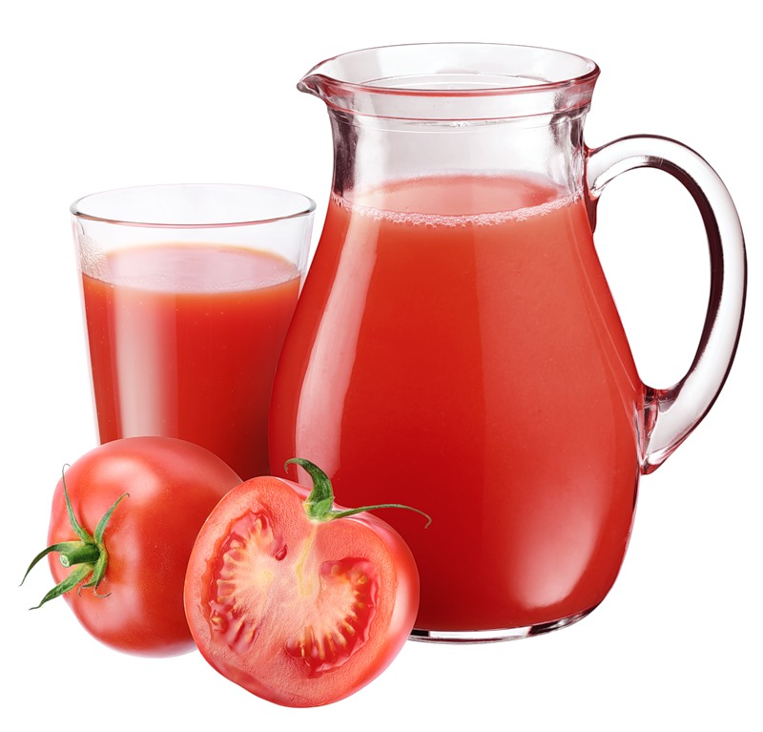
Сок из томата?
Томатный Сок

Slide 10
Молодцы!!!

Slide 11
Ссылки на источники
Слайд 1, 10
Фон слайда. Адрес: http://www.kid.ru/forum2007/t29491-650.html
Домик. Адрес: http://dizign4you.blog.ru/104456867.html
Домик на дереве. Адрес: http://dikulya67.ru/post168655171/
Слайды 1 – 10.
Смешарики:
Ежик. Адрес: http://crosti.ru/pattern/394017/
Ежик. Адрес: http://www.minibanda.ru/4-fb443ad7-9aae-44d0-b855-a8807c98f824.html
Копатыч. Адрес: http://foto.meta.ua/1681717.image
Копатыч со шляпой. Адрес: http://club.osinka.ru/topic-37053?p=2885712
Крош. Адрес: http://www.sp38.org/sp-item-search?page=67&count=48&cat=48
Сидящий Крош. Адрес: http://foto.meta.ua/1681735.image

